Slide 1
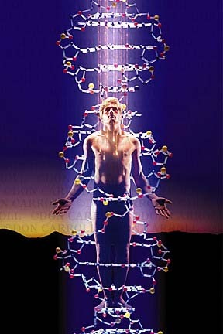
Геном человека

Slide 2
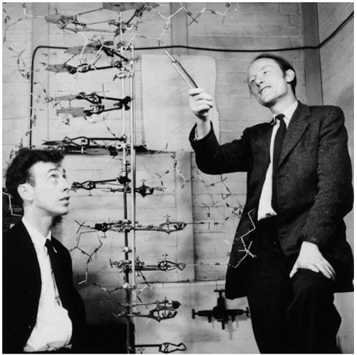
Немного истории
Открытие строения ДНК Ф.Криком и Дж.Уотсоном в 1953 г.

Slide 3
Немного истории
ПРОБЛЕМА
Соответствие между кодонами и аминокислотными остатками.
Трехбуквенный генетический код к 1964 г. расшифровал Ф.Крик.

Slide 4
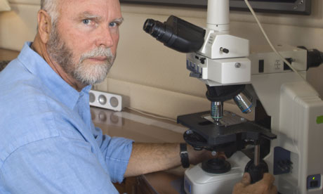
ПРОГРАММА «ГЕНОМ ЧЕЛОВЕКА»
1990-2003……
Национальная организация здравохранения США и международное сообщество
Частная компания под руководством Грейга Вентера

Slide 5
Итоги работы проекта
Парадоксы открытия:
ученые пришли в недоумение: уж очень мало генов оказалось у человека – примерно в три раза меньше, чем ожидалось. Раньше думали, что генов у нас около 100 тыс., а на самом деле их оказалось около 35 тыс.
Недоумение ученых понятно: у дрозофилы 13 601 ген, у круглого почвенного червя – 19 тыс., у горчицы – 25 тыс. генов.

Slide 6
И вот геном прочитан
Основную часть ДНК наших хромосом занимают пустынные участки и так называемые тандемные повторы. В пустынных участках просто-напросто не закодировано никаких генов.
Зато там, где располагаются гены, активность ДНК и ферментов, синтезирующих ее копии в виде молекул информационной РНК, повышается в 200–800 раз! Это – «горячие точки» генома.

Slide 7
И вот геном прочитан
В геноме человека ученые насчитали 223 гена, которые сходны с генами кишечной палочки, с мышью мы имеем 90% общих генов, а с шимпанзе – вообще 99%!

Slide 8
ЧАСТЬ РЕЗУЛЬТАТОВ ПРОГРАММЫ «ГЕНОМ ЧЕЛОВЕКА»
Организмы с полностью расшифрованными (секвенированными)геномами (ДНК дрожжевой клетки, геном круглого червя)
Изучены гены человека.
Сведения о функциях генов в организме человека.
Изучение последовательности нуклеотидов в генах при наследственных заболеваниях.
Прорыв в понимании эволюции органического мира.
Использование генно-инженерных продуктов в медицине.

Slide 9
Использованная литература
ru.wikipedia.org/wiki/Проект_«Геном_человека»
http://elementy.ru/lib/431280?page_design=print

